Slide 1
2018-2학기 오픈SW플랫폼
2018-09-12
1주차 복습

Slide 2
지난 주 학습 내용
Git 소개
Github 계정 만들기
Git 사용법 익히기

Slide 3

1. Git 소개
Git이란?
분산 소스 버전 관리 시스템
Notes:
https://code.visualstudio.com/docs/getstarted/introvideos

Slide 4
2. Github 계정만들기
Github란?
버전관리와 협력을 위한 코드 호스팅 플랫폼
가장 많은 오픈 소스 프로젝트를 호스팅하고 있음
오픈소스를 체계적으로 관리하기에 효과적임
Github 계정만들기
https://github.com/join
https://youtu.be/noZnOSpcjYY
Notes:
https://code.visualstudio.com/docs/getstarted/introvideos

Slide 5
2. Github – Hello World
시각화 툴
http://git-school.github.io/visualizing-git/
배운 내용:
Repository(저장소) 만들고 사용하기
새 Branch(가지) 만들고 관리하기
파일수정후 GitHub에 push & commit하기
Pull request를 하고 merge(합병)하기
https://guides.github.com/activities/hello-world/
Notes:
https://code.visualstudio.com/docs/getstarted/introvideos

Slide 6
3. Git 사용법 익히기
Git 배워보기
https://try.github.io/
Learn by doing > Learn Git Branching > 1
https://learngitbranching.js.org/

Slide 7
이번 주 학습 내용
Git복습 및 추가 내용
Git과 Github 사용법 익히기
안드로이드 “Hello World”

Slide 8
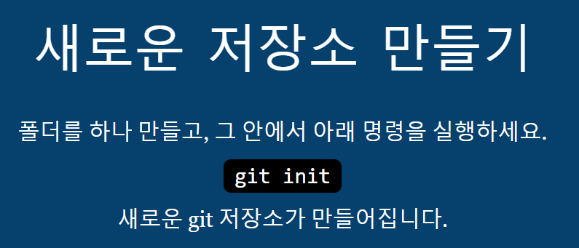
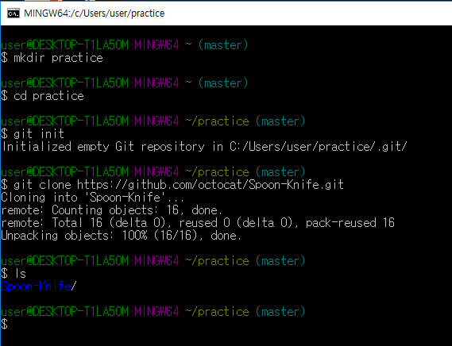
1. Git 복습 및 추가 내용
참고 http://rogerdudler.github.io/git-guide/index.ko.html

Slide 9
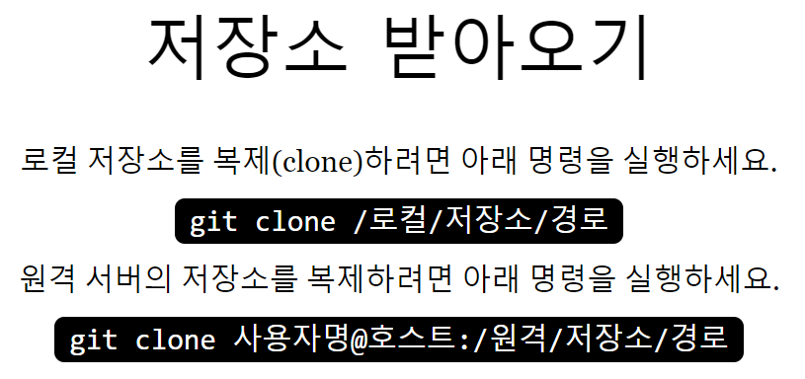
1. Git 복습 및 추가 내용
참고 http://rogerdudler.github.io/git-guide/index.ko.html

Slide 10
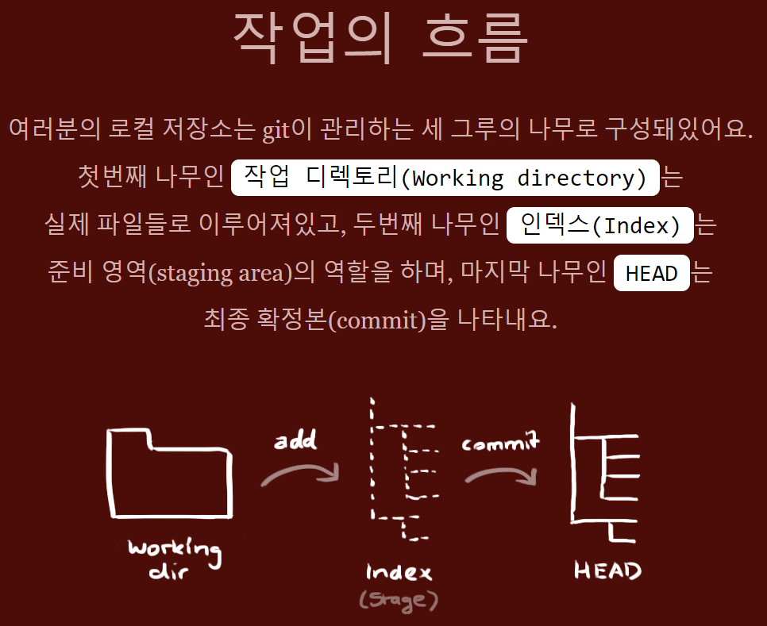
1. Git 복습 및 추가 내용
참고 http://rogerdudler.github.io/git-guide/index.ko.html

Slide 11
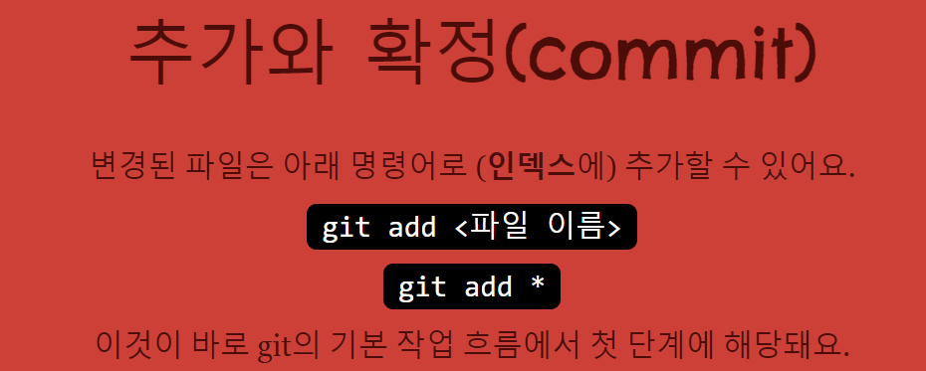
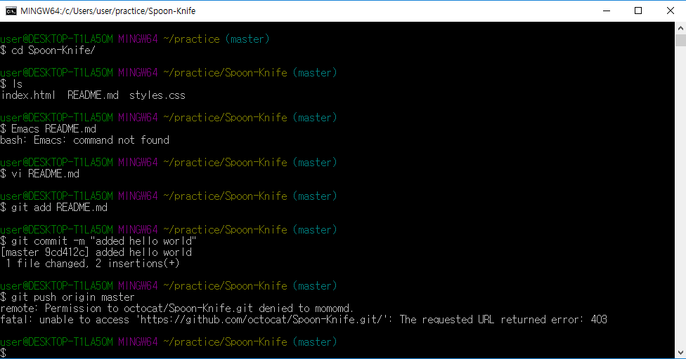
1. Git 복습 및 추가 내용
참고 http://rogerdudler.github.io/git-guide/index.ko.html
Notes:
https://code.visualstudio.com/docs/getstarted/introvideos

Slide 12
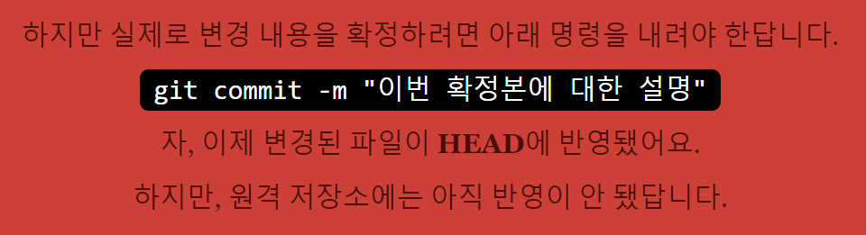
1. Git 복습 및 추가 내용
참고 http://rogerdudler.github.io/git-guide/index.ko.html
Notes:
https://code.visualstudio.com/docs/getstarted/introvideos

Slide 13
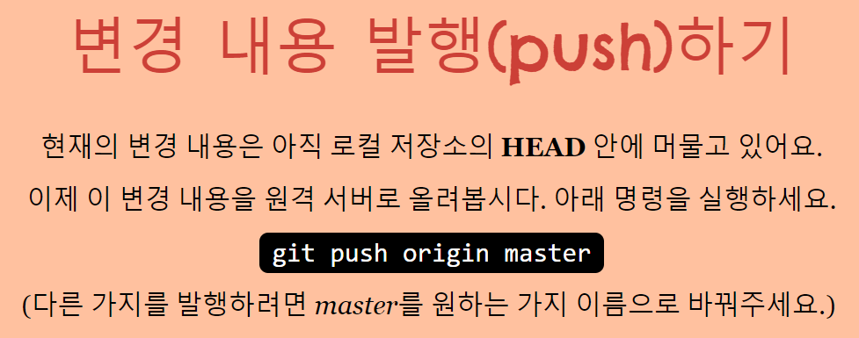
1. Git 복습 및 추가 내용
참고 http://rogerdudler.github.io/git-guide/index.ko.html
Notes:
https://code.visualstudio.com/docs/getstarted/introvideos

Slide 14
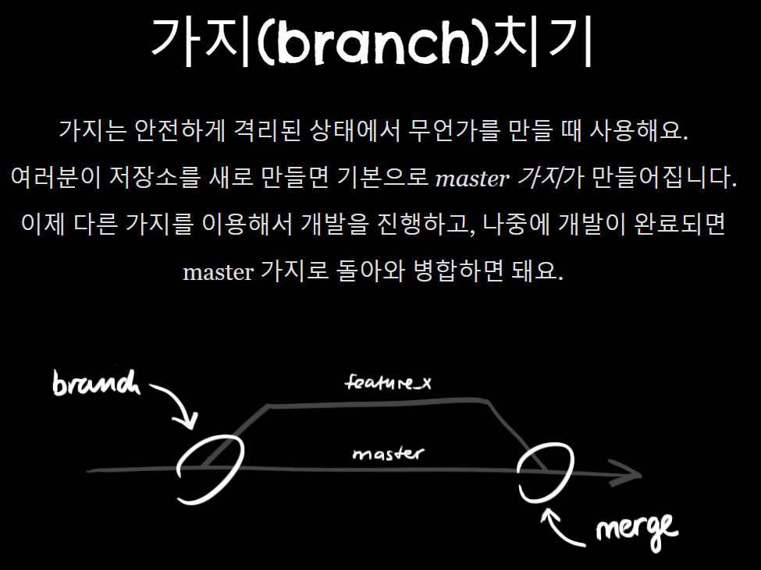
1. Git 복습 및 추가 내용
참고 http://rogerdudler.github.io/git-guide/index.ko.html
Notes:
https://code.visualstudio.com/docs/getstarted/introvideos

Slide 15
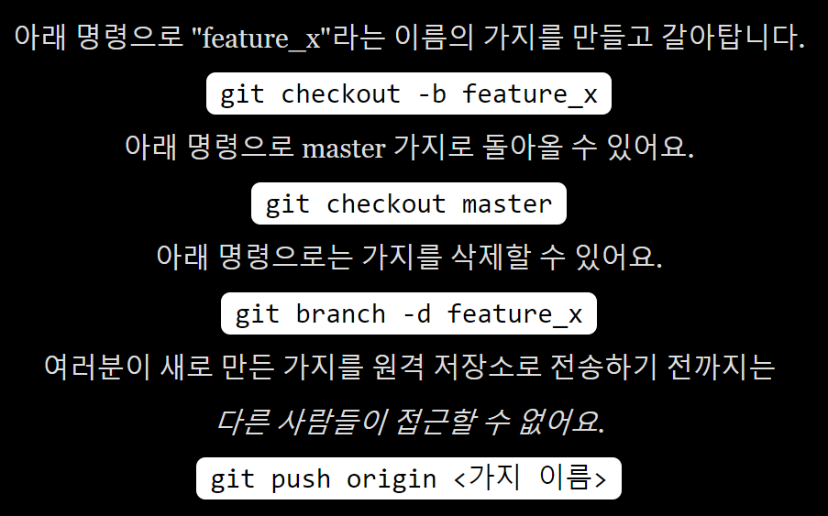
1. Git 복습 및 추가 내용
참고 http://rogerdudler.github.io/git-guide/index.ko.html
Notes:
https://code.visualstudio.com/docs/getstarted/introvideos

Slide 16
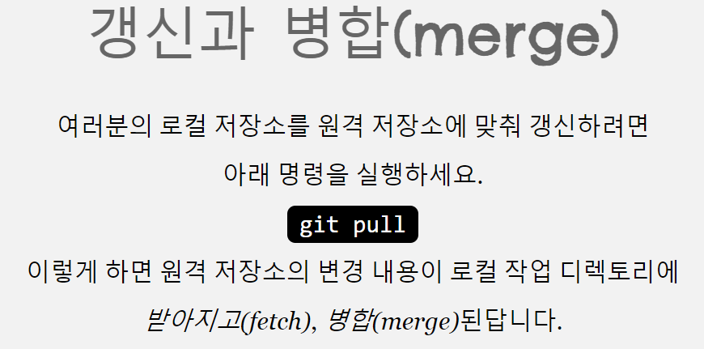

1. Git 복습 및 추가 내용
참고 http://rogerdudler.github.io/git-guide/index.ko.html
Notes:
https://code.visualstudio.com/docs/getstarted/introvideos

Slide 17
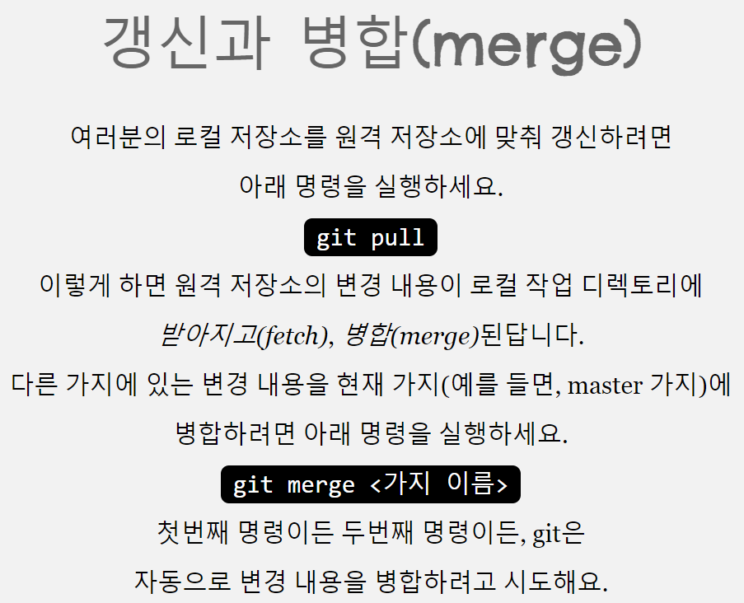
1. Git 복습 및 추가 내용
참고 http://rogerdudler.github.io/git-guide/index.ko.html
Notes:
https://code.visualstudio.com/docs/getstarted/introvideos

Slide 18
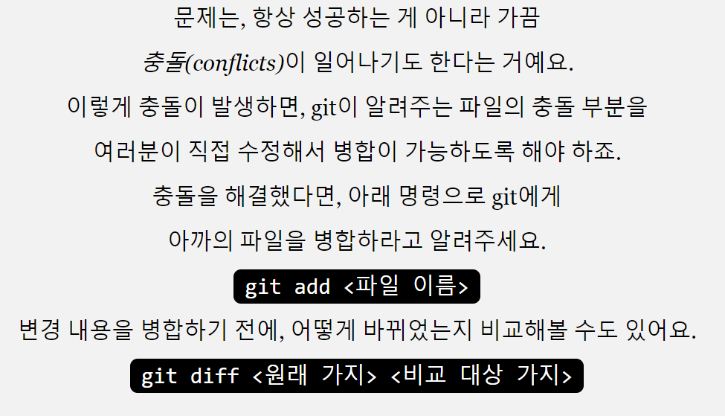
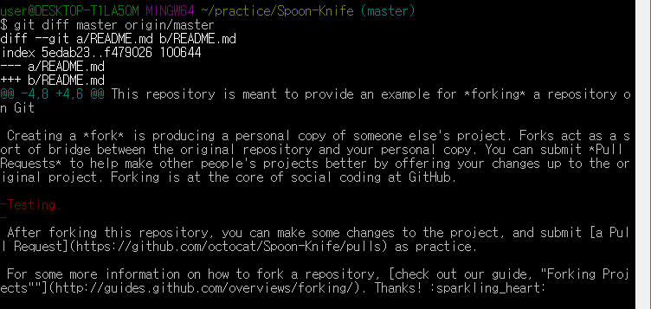
1. Git 복습 및 추가 내용
참고 http://rogerdudler.github.io/git-guide/index.ko.html
Notes:
https://code.visualstudio.com/docs/getstarted/introvideos

Slide 19
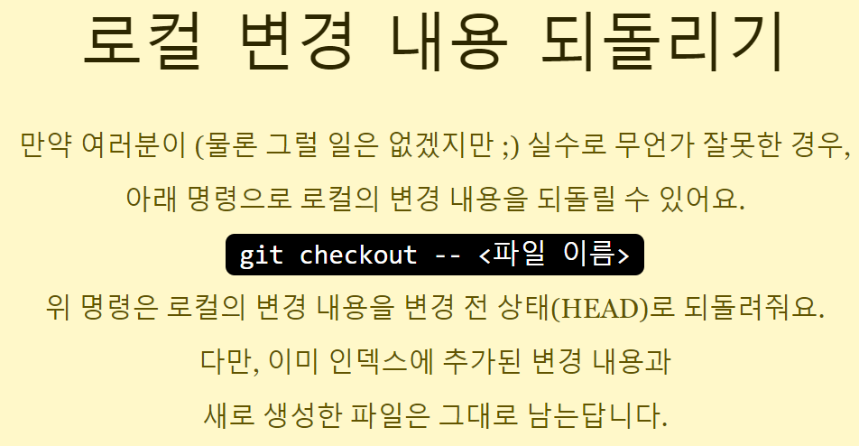
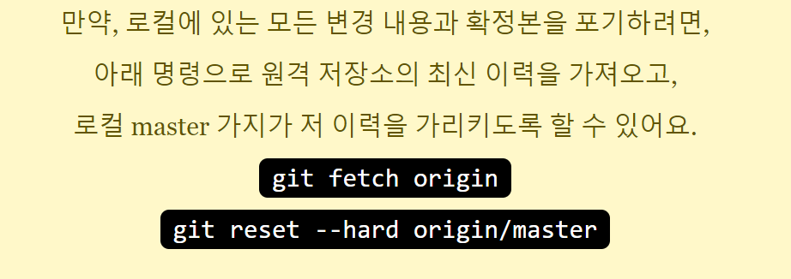
1. Git 복습 및 추가 내용
참고 http://rogerdudler.github.io/git-guide/index.ko.html
Notes:
https://code.visualstudio.com/docs/getstarted/introvideos

Slide 20
이번 주 학습 내용
Git복습 및 추가 내용
Git과 Github 사용법 익히기
안드로이드 “Hello World”

Slide 21
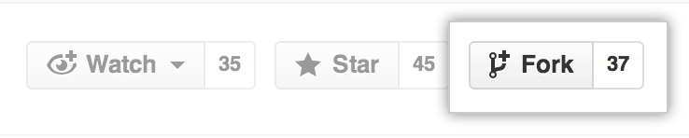
2. Git과 Github 사용법 익히기
https://github.com/octocat/Spoon-Knife
Fork 하기:
다른 사람의 프로젝트의 개인소장용 복사본을 만드는 것
Fork를 하는 이유
다른 사람의 프로젝트에 기여하고 싶을 때
다른 사람의 코드를 기반으로 새 프로젝트를 시작하고 싶을 때

Slide 22
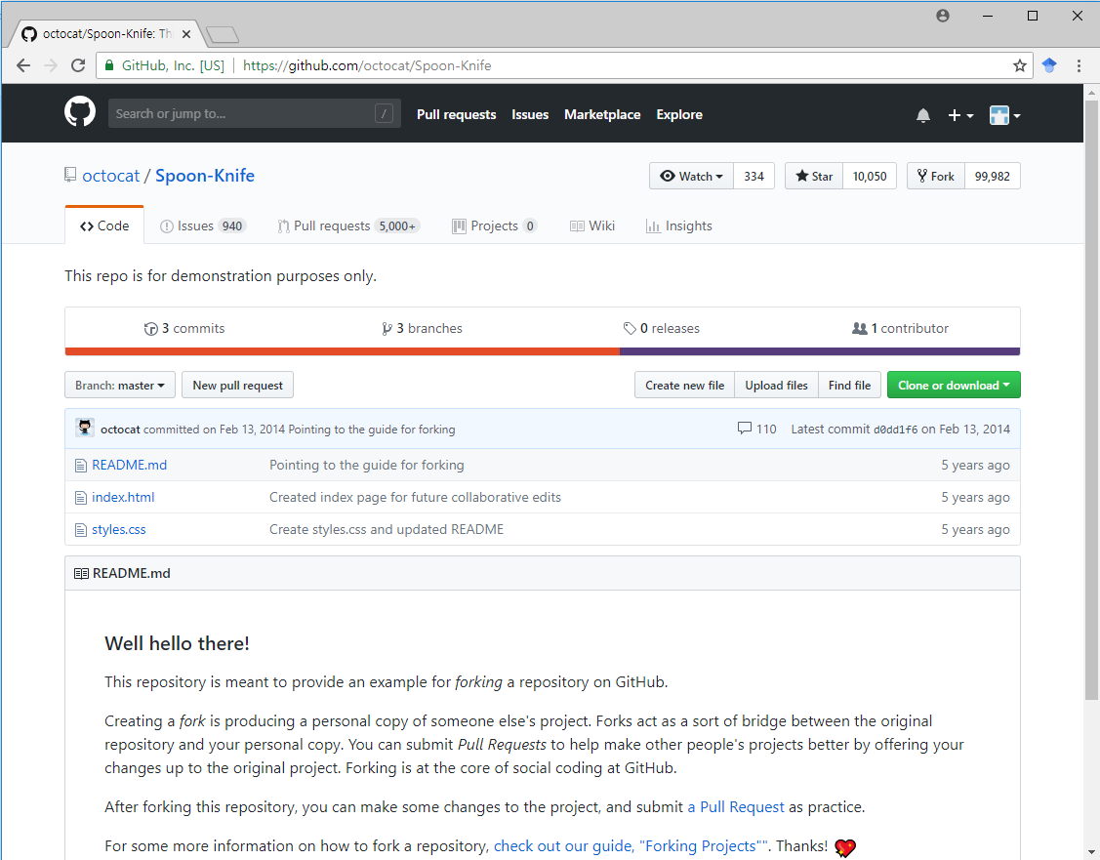
*Fork 하기

Slide 23
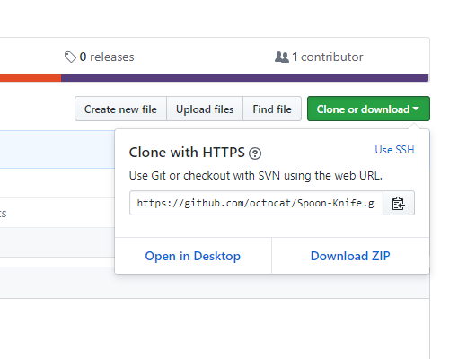
*Fork 하기

Slide 24
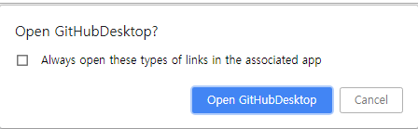
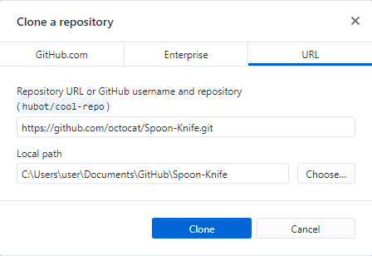
2. Git과 Github 사용법 익히기

Slide 25
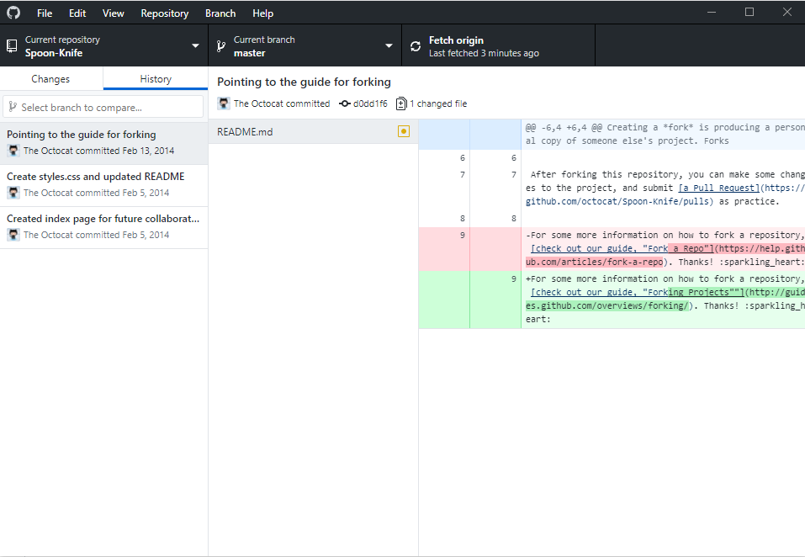
1. Git과 Github 사용법 익히기

Slide 26
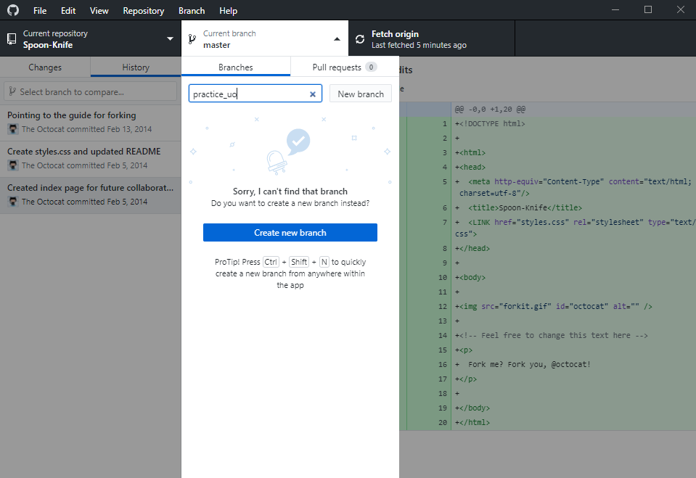
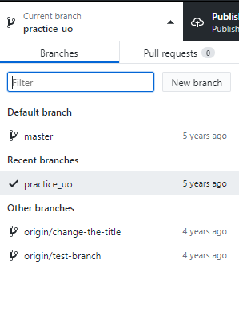
1. Git과 Github 사용법 익히기

Slide 27
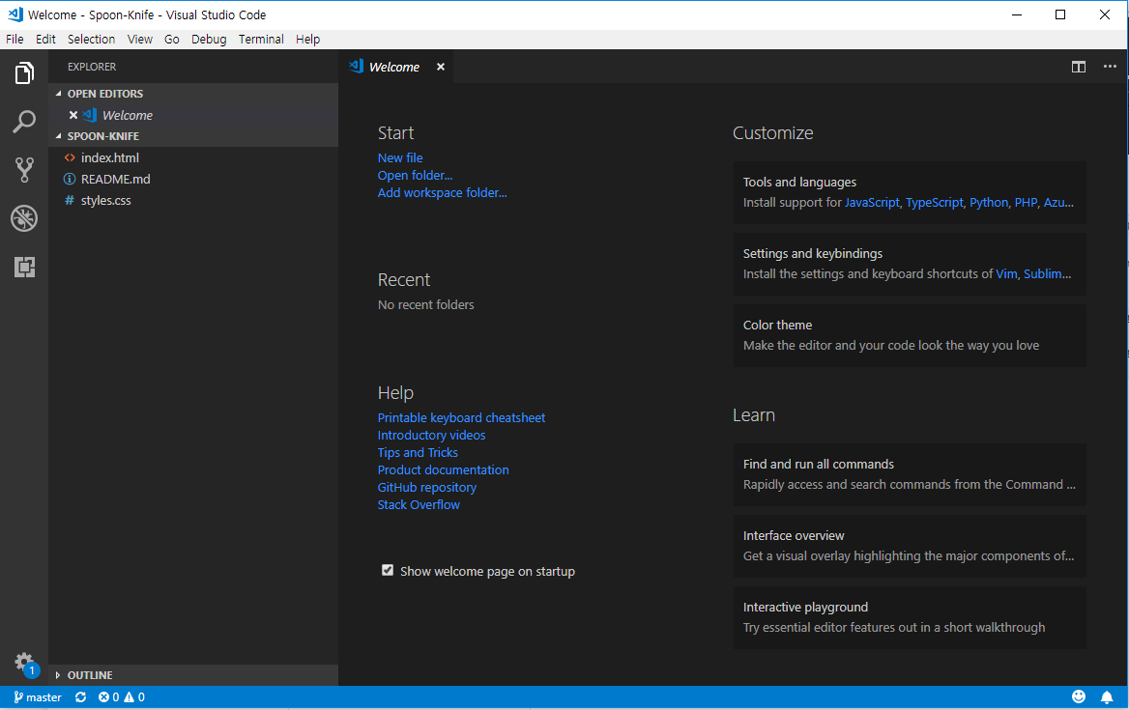
2. Git과 Github 사용법 익히기
Notes:
https://code.visualstudio.com/docs/getstarted/introvideos

Slide 28
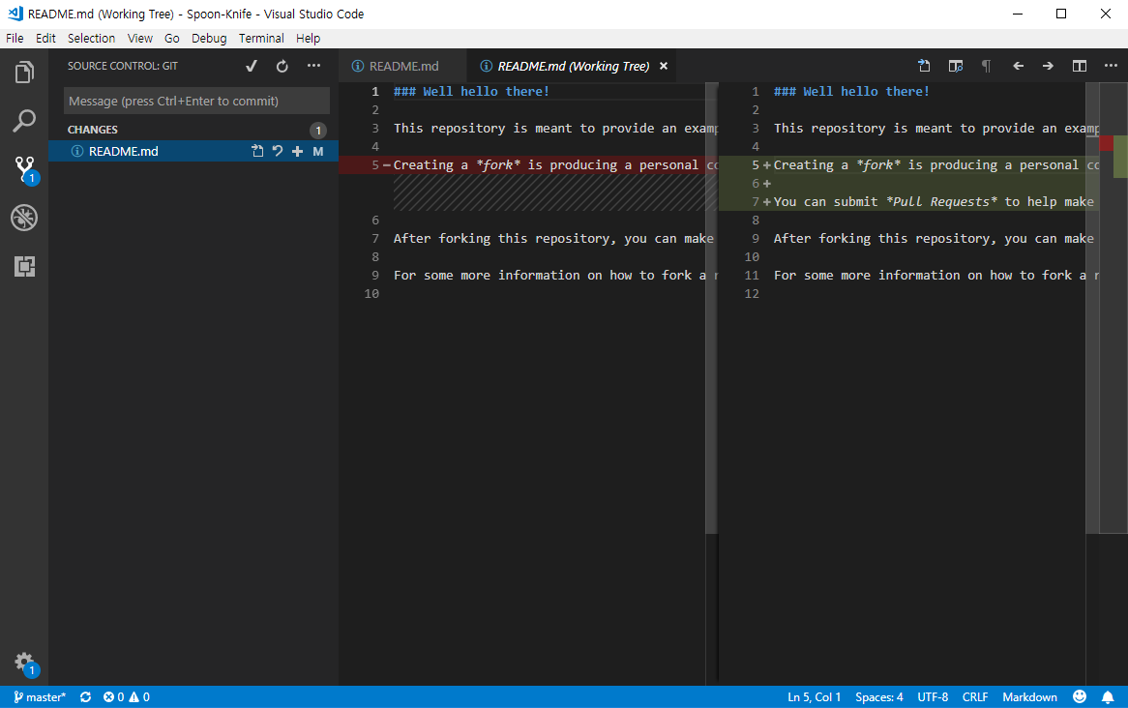
2. Git과 Github 사용법 익히기
Notes:
https://code.visualstudio.com/docs/getstarted/introvideos

Slide 29
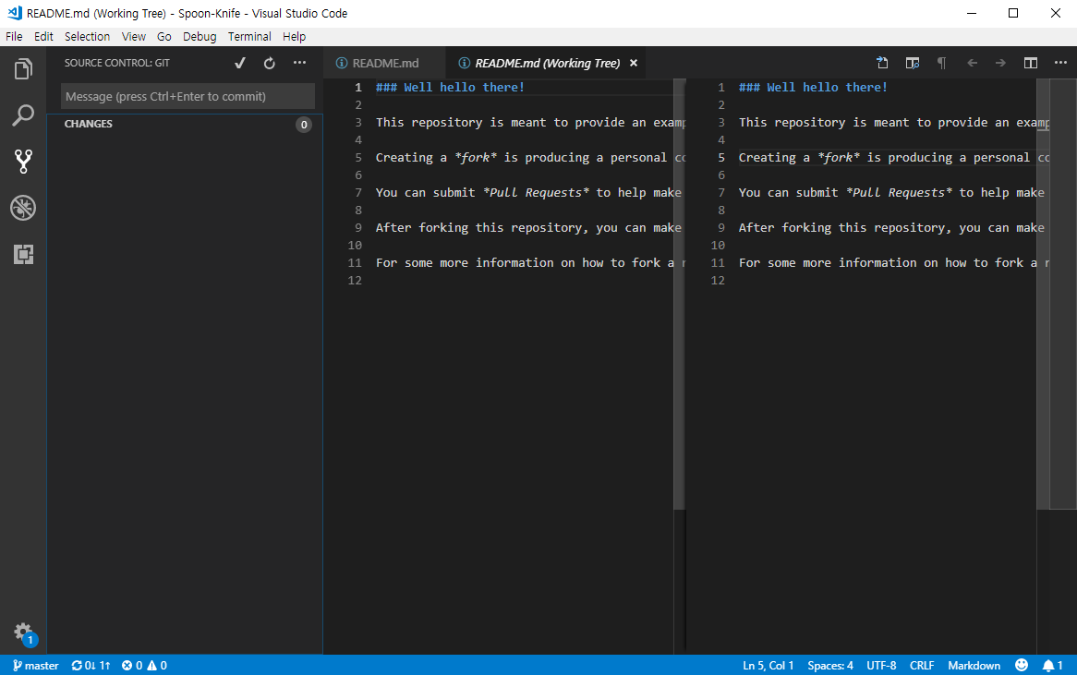
2. Git과 Github 사용법 익히기
Notes:
https://code.visualstudio.com/docs/getstarted/introvideos

Slide 30
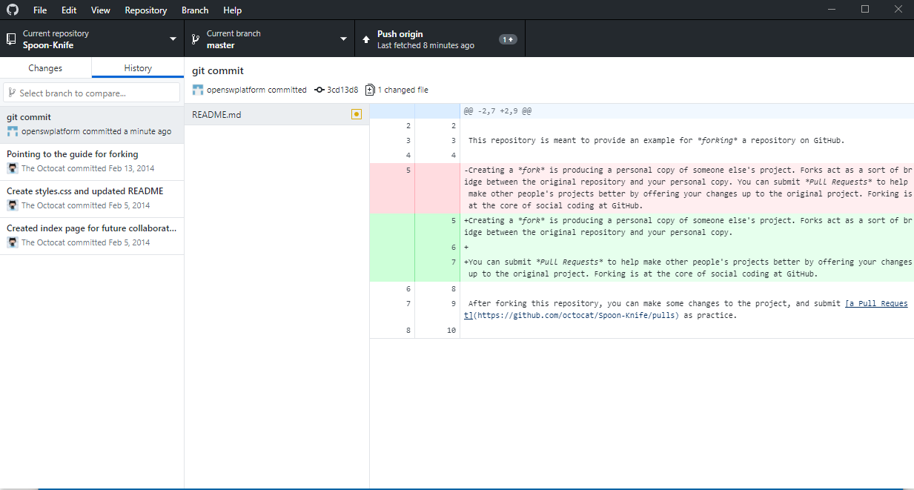
2. Git과 Github 사용법 익히기
Notes:
https://code.visualstudio.com/docs/getstarted/introvideos

Slide 31
이번 주 학습 내용
Git복습 및 추가 내용
Git과 Github 사용법 익히기
안드로이드 “Hello World”

Slide 32

3. 안드로이드 “Hello World”
안드로이드(Android) 란?
구글사에서 만든 모바일 운영체제 시스템
오픈 소스 소프트웨어 (리눅스 커널의 변형된 버전)
Kotlin, Java, C++
Notes:
https://code.visualstudio.com/docs/getstarted/introvideos

Slide 33
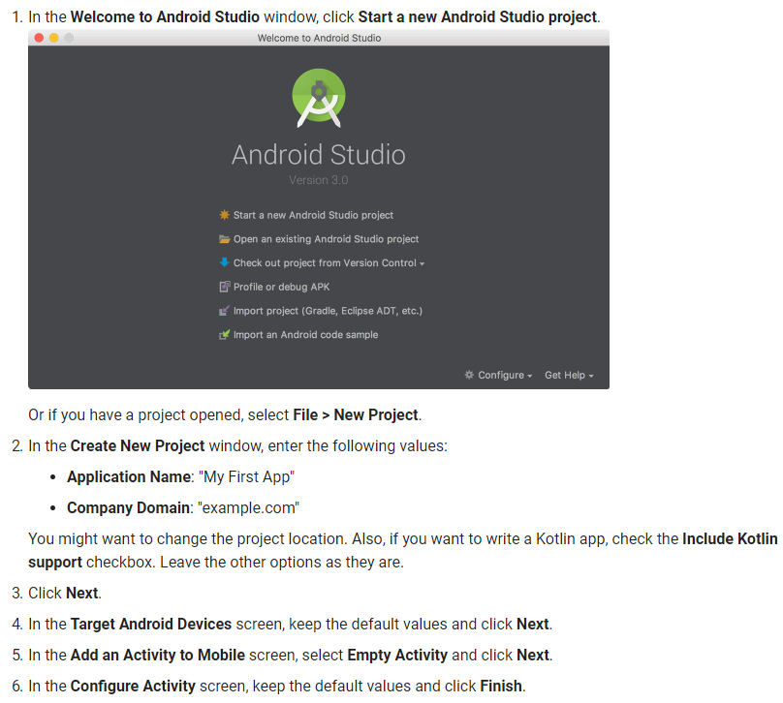
3. 안드로이드 “Hello World”
https://developer.android.com/training/basics/firstapp/creating-project
첫 어플리케이션 만들기
Notes:
https://code.visualstudio.com/docs/getstarted/introvideos

Slide 34
3. 안드로이드 “Hello World”
https://developer.android.com/training/basics/firstapp/creating-project
app > java > com.example.myfirstapp > MainActivity
메인 화면
app > res > layout > activity_main.xml
메인 화면 UI layout 설정
app> manifests > AndroidManifest.xml
앱의 구성 및 기본 설정
Gradle Scripts > build.gradle
프로젝트 build 설정
Notes:
https://code.visualstudio.com/docs/getstarted/introvideos

Slide 35
3. 안드로이드 “Hello World”
https://developer.android.com/training/basics/firstapp/creating-project
첫 어플리케이션 실행하기 (실제 기기)
설정 > 시스템 > 휴대전화/태블릿 정보 선택
빌드번호 7번 탭하기
전 화면으로 돌아가서 개발자 옵션 선택
USB 디버깅 허용 선택
USB로 연결
Project > Run > Run
해당 기기 선택 후 OK 클릭
Notes:
https://code.visualstudio.com/docs/getstarted/introvideos

Slide 36
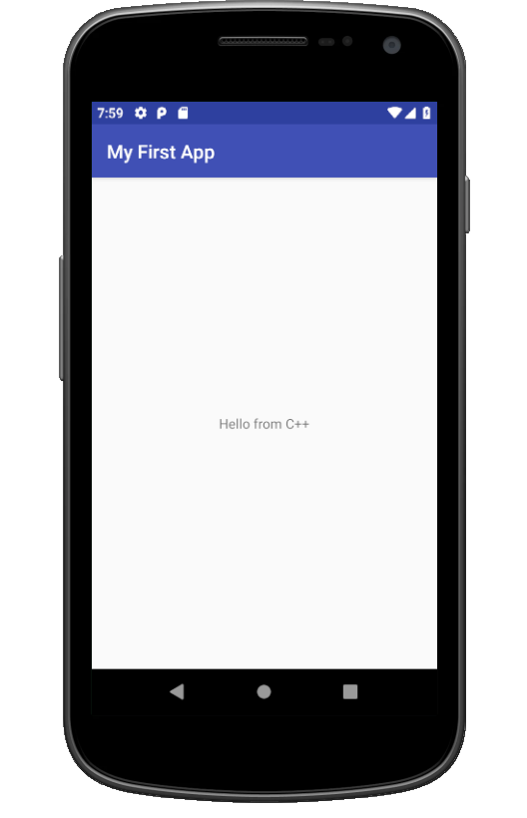
3. 안드로이드 “Hello World”
https://developer.android.com/training/basics/firstapp/creating-project
첫 어플리케이션 실행하기 (에뮬레이터)
Project > Run > Run
가상 기기 만들기 선택
휴대폰 선택
종료
에뮬레이터 선택 후 OK 클릭

Slide 37
3. 안드로이드 “Hello World”
Github와 연동하기
Github 계정만들기
Git 설치하기
Android Studio 열기

Slide 38
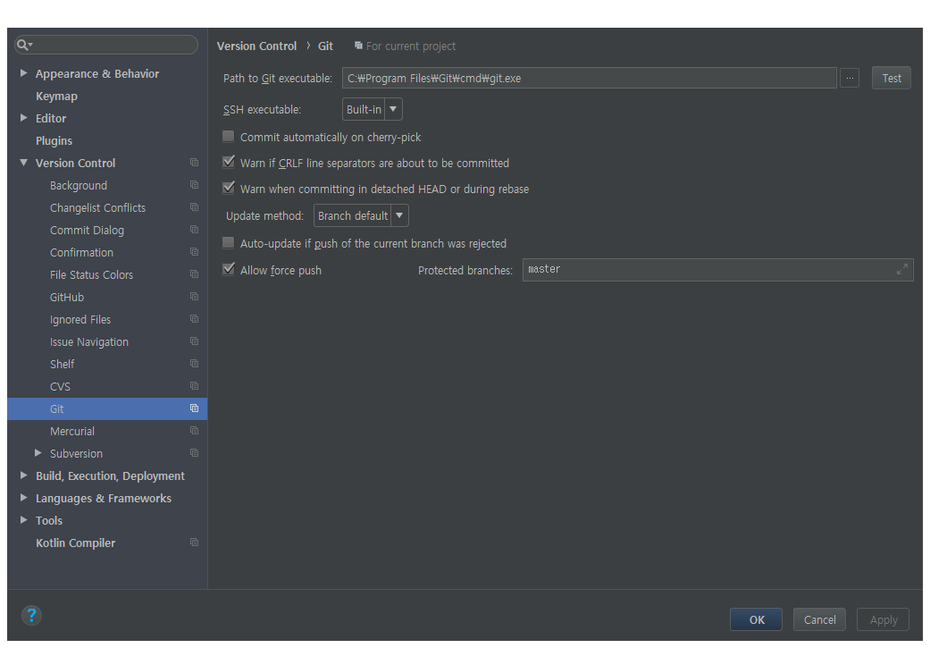
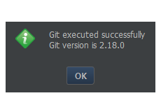
3. 안드로이드 “Hello World”
Git과 연동하기
File > Settings > Version Control > Git

Slide 39
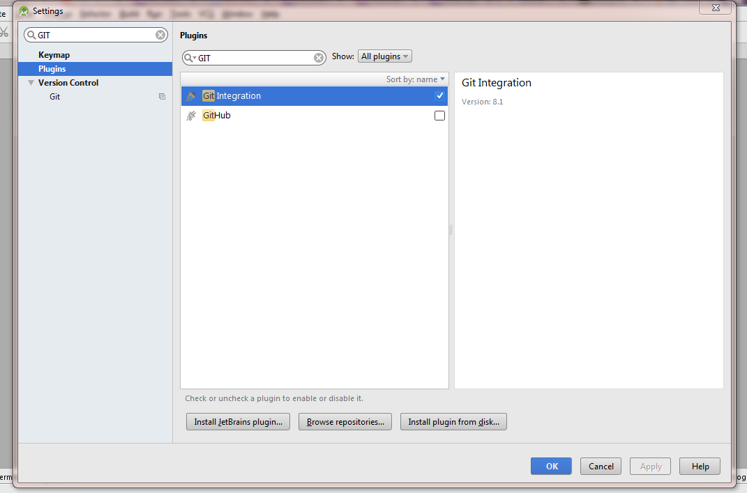
3. 안드로이드 “Hello World”
Github와 연동하기
File > Settings > Search for GitHub

Slide 40
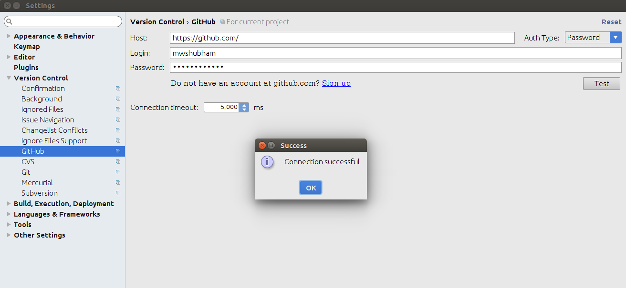
3. 안드로이드 “Hello World”
Github와 연동하기
File > Settings > Search for GitHub

Slide 41
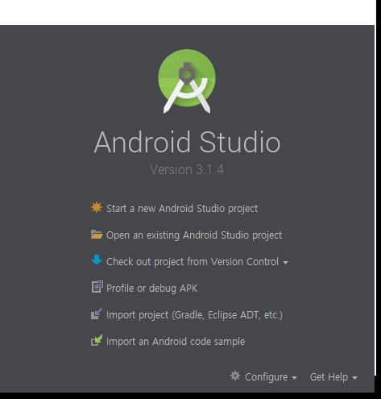
3. 안드로이드 “Hello World”
새 프로젝트 만들기
Start a new Android Studio Project
Select the project name
Select device, activity

Slide 42
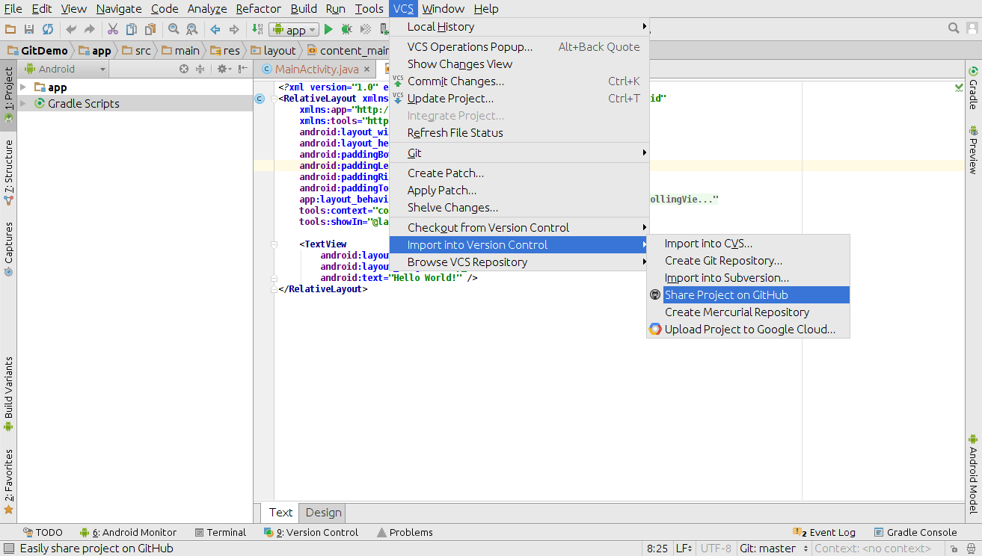
3. 안드로이드 “Hello World”
Github와 연동하기
2. 버전 관리 설정하기
VSC > Import into Version Control > Share Project on Github

Slide 43
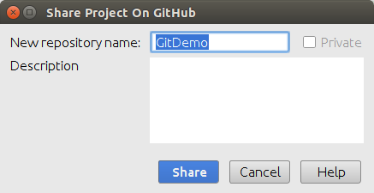
3. 안드로이드 “Hello World”
Github와 연동하기
2. 버전 관리 설정하기
VSC > Import into Version Control > Share Project on Github

Slide 44
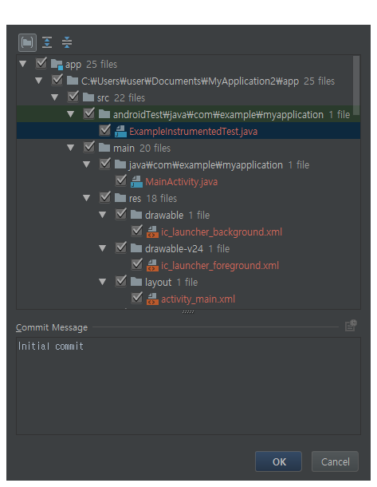
3. 안드로이드 “Hello World”
Github와 연동하기
2. 버전 관리 설정하기
Check everything
Click OK

Slide 45
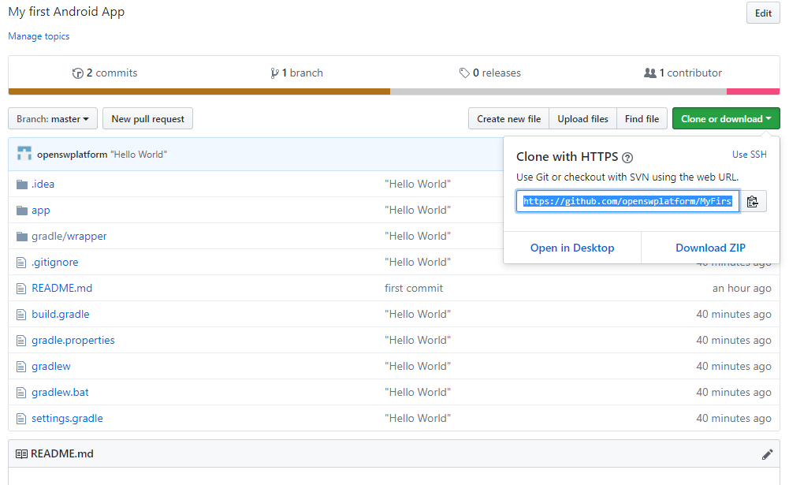
3. 안드로이드 “Hello World”
Project Pull하기
url clone하기
예) https://github.com/openswplatform/MyFirstApp.git

Slide 46
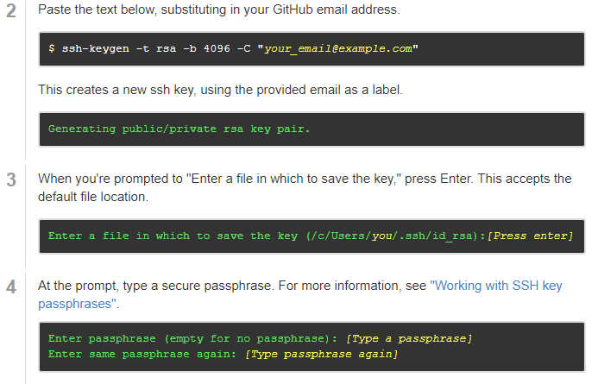
*SSH key 추가하기
https://help.github.com/articles/adding-a-new-ssh-key-to-your-github-account/
Git bash 열기
$ ssh-keygen -t rsa -b 4096 -C your_email@example.com

Slide 47
*SSH key 추가하기
https://help.github.com/articles/adding-a-new-ssh-key-to-your-github-account/
SSH Key를 ssh-agent에 추가하기
ssh-agent가 실행되고 있는 지 확인
$ eval $(ssh-agent –s)
SSH private key를 ssh-agent에 추가
$ ssh-add ~/.ssh/id_rsa
SSH key 복사
$ clip < ~/.ssh/id_rsa.pub

Slide 48
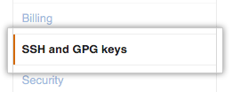
*SSH key 추가하기
https://help.github.com/articles/adding-a-new-ssh-key-to-your-github-account/
Github 로그인 후, 오른쪽 상단에서 세팅 선택
New SSH Key or Add SSH key 선택
Key field에 복사한 값 붙이기
Add SSH key 클릭

Slide 49
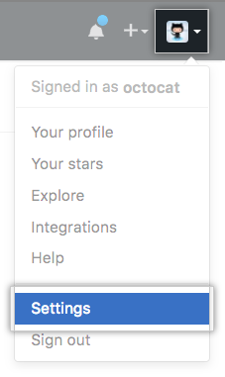
*SSH key 추가하기
https://help.github.com/articles/adding-a-new-ssh-key-to-your-github-account/
왼쪽 메뉴에서 SSH and GPG keys 선택

Slide 50
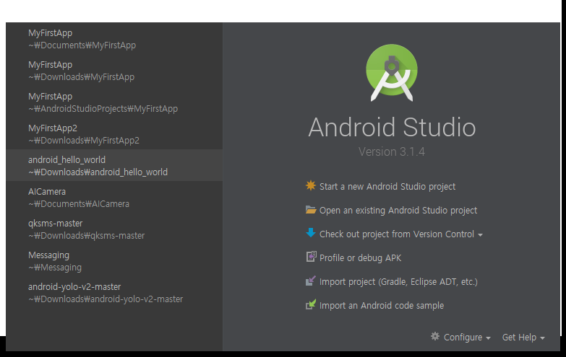
3. 안드로이드 “Hello World”
Project Pull하기
체크아웃 하기 > GitHub 선택

Slide 51
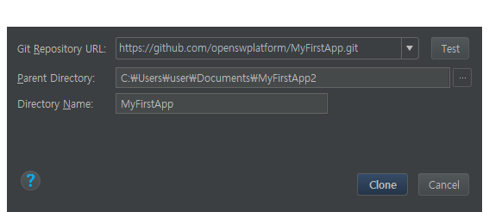
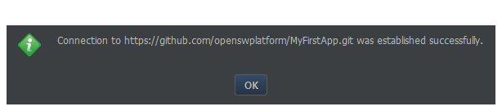
3. 안드로이드 “Hello World”
Project Pull하기
체크아웃 하기 > GitHub 선택 > Test

Slide 52
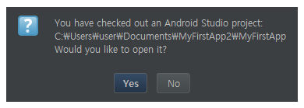
3. 안드로이드 “Hello World”
Project Pull하기
Clone 클릭

Slide 53
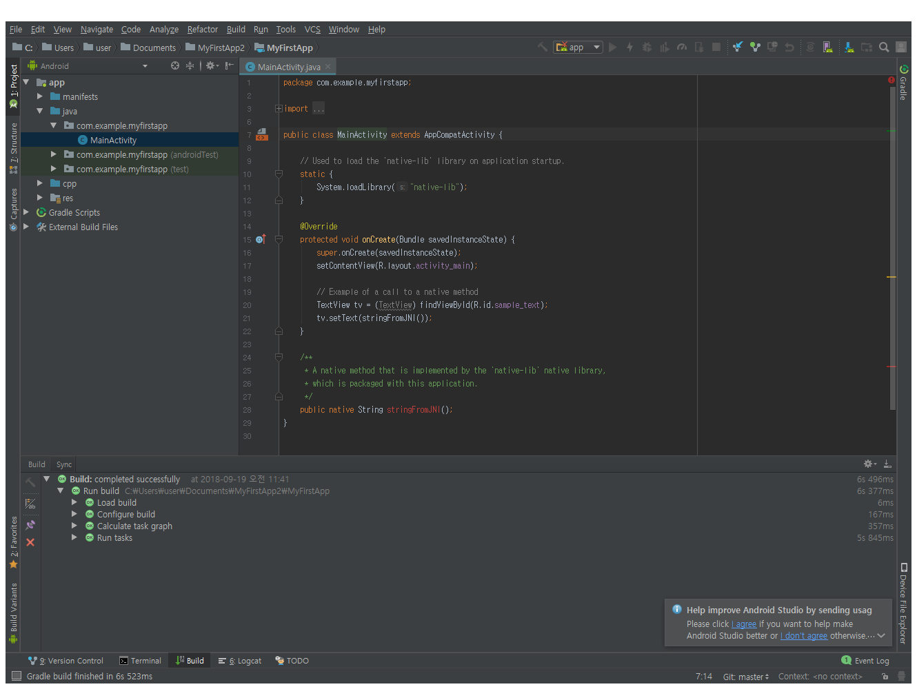
3. 안드로이드 “Hello World”
Project 열기

Slide 54
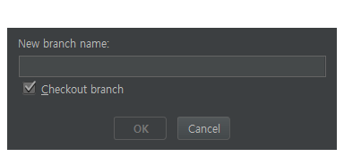
3. 안드로이드 “Hello World”
Branch 만들기
VCS > Git > Branches > New branch

Slide 55
3. 안드로이드 “Hello World”
Branch push하기
VCS > Git > Push

Slide 56
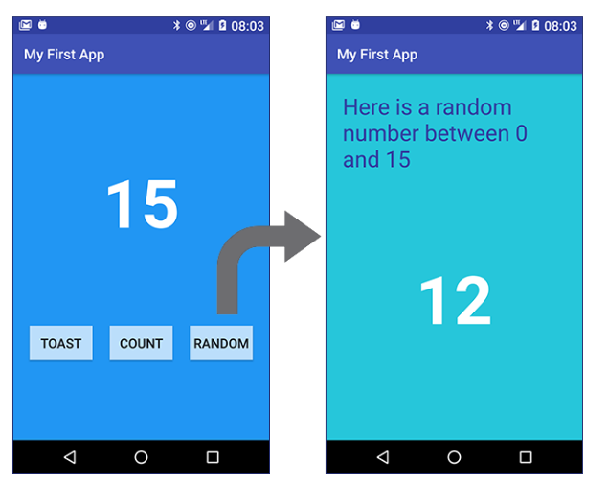
3. 안드로이드 “Hello World”
https://codelabs.developers.google.com/codelabs/build-your-first-android-app/index.html?index=..%2F..%2Findex#0
Notes:
https://code.visualstudio.com/docs/getstarted/introvideos

Slide 57
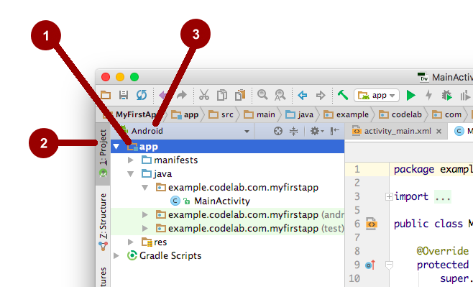
3. 안드로이드 “Hello World”
https://codelabs.developers.google.com/codelabs/build-your-first-android-app/index.html?index=..%2F..%2Findex#0
Notes:
https://code.visualstudio.com/docs/getstarted/introvideos

Slide 58

3. 안드로이드 “Hello World”
https://developer.android.com/training/basics/firstapp/creating-project
간단한 사용자 인터페이스 만들기
레이아웃 에디터 사용
텍스트박스, 버튼 만들기
Notes:
https://code.visualstudio.com/docs/getstarted/introvideos

Slide 59



3. 안드로이드 “Hello World”
https://developer.android.com/training/basics/firstapp/creating-project
apps > res > layout > activity_main.xml
창 하단에서 ‘Design’ 을 선택 (Text 대신)
Design Surface > Blueprint 선택
레이아웃 에디터에서 Show 선택 후, Show Contraints가 체크 되어 있는 지 확인
Autoconnect 끄기
Notes:
https://code.visualstudio.com/docs/getstarted/introvideos

Slide 60

3. 안드로이드 “Hello World”
https://developer.android.com/training/basics/firstapp/creating-project
여백을 8에서 16으로 변경
디바이스 에디터에서 5.5, 1440 x 2560, 560 dpi (Pixel XL) 선택
Notes:
https://code.visualstudio.com/docs/getstarted/introvideos

Slide 61

3. 안드로이드 “Hello World”
https://developer.android.com/training/basics/firstapp/creating-project
Notes:
https://code.visualstudio.com/docs/getstarted/introvideos

Slide 62

3. 안드로이드 “Hello World”
https://developer.android.com/training/basics/firstapp/creating-project
텍스트박스 추가하기
기존 텍스트박스 지우기
Component Tree 에서 Textview 선택 후 삭제 클릭
텍스트박스 추가하기
팔레트에서 text 선택
Plain text 끌어와서 왼쪽 상단에 놓기
테두리가 안 보일 경우 테마를 ‘light’으로 바꿀 것
Notes:
https://code.visualstudio.com/docs/getstarted/introvideos

Slide 63


3. 안드로이드 “Hello World”
https://developer.android.com/training/basics/firstapp/creating-project
버튼 추가하기
팔레트에서 버튼 선택
끌어와서 오른쪽에 놓기
수평을 맞추기 위해 constraint를 만들어야 함
버튼 클릭 후 Edit Baseline 선택
그 다음 버튼의 베이스라인을 텍스트박스 베이스라인에 연결
Notes:
https://code.visualstudio.com/docs/getstarted/introvideos

Slide 64


3. 안드로이드 “Hello World”
https://developer.android.com/training/basics/firstapp/creating-project
UI String 변경하기
Design Surface 를 누른 후, Design을 선택
app > res > values > strings.xml
오른쪽 상단에 editor 열기
Key 추가
Key: ”edit_message”, Default Value: “Enter a message”
Key: “button_send”, Default Value: “Send”
Notes:
https://code.visualstudio.com/docs/getstarted/introvideos

Slide 65

3. 안드로이드 “Hello World”
https://developer.android.com/training/basics/firstapp/creating-project
UI String 변경하기
Activity_main.xml로 돌아가기
텍스트박스 선택 후, 오른쪽에 Attributes 창에서 “Name”이라고 되어있는 text 지우기
리소스 선택 클릭 후, 목록에서 edit_message를 선택
버튼도 마찬가지 (button_send)
Notes:
https://code.visualstudio.com/docs/getstarted/introvideos

Slide 66

3. 안드로이드 “Hello World”
https://developer.android.com/training/basics/firstapp/creating-project
텍스트박스 크기 유동적으로 바꾸기
Show 클릭 후, Blueprint 선택
텍스트박스와 버튼을 둘 다 선택
shift 키를 누른 상태로 마우스 왼쪽 클릭하여 선택
마우스 오른쪽 버튼을 누른 뒤, Chain > Create Horizontal Chain
Notes:
https://code.visualstudio.com/docs/getstarted/introvideos

Slide 67


3. 안드로이드 “Hello World”
https://developer.android.com/training/basics/firstapp/creating-project
텍스트박스 크기 유동적으로 바꾸기
버튼 클릭 후, attribute창에서 오른쪽 여백을 16으로 설정
텍스트박스 선택 후, 폭 표시바를 두 번 클릭
Notes:
https://code.visualstudio.com/docs/getstarted/introvideos

Slide 68


3. 안드로이드 “Hello World”
https://developer.android.com/training/basics/firstapp/creating-project
실행하기
변경사항 적용하기
실행하기
Notes:
https://code.visualstudio.com/docs/getstarted/introvideos

Slide 69
3. 안드로이드 “Hello World”
https://developer.android.com/training/basics/firstapp/creating-project
다른 액티비티 시작하기
MainActivity에 코드를 추가하여 버튼을 눌렀을 때, 새 액티비티에 메시지 나오게 하기
Notes:
https://code.visualstudio.com/docs/getstarted/introvideos

Slide 70

3. 안드로이드 “Hello World”
https://developer.android.com/training/basics/firstapp/creating-project
버튼에 반응하기
app > java > com.example.myfirstapp > MainActivity
코드 삽입
상단에 import android.view.View;
/** Called when the user taps the Send button */ public void sendMessage(View view) { // Do something in response to button }
Notes:
https://code.visualstudio.com/docs/getstarted/introvideos

Slide 71
3. 안드로이드 “Hello World”
https://developer.android.com/training/basics/firstapp/creating-project
버튼에 반응하기
Intent 빌드하기
Intent란?
여러 개의 컴포넌트를 실행 시 묶어주는 객체를 뜻함
앱의 의도: 다른 액티비티 시작하기
코드 추가
/** Called when the user taps the Send button */ public void sendMessage(View view) { Intent intent = new Intent(this, DisplayMessageActivity.class); EditText editText = (EditText) findViewById(R.id.editText); String message = editText.getText().toString(); intent.putExtra(EXTRA_MESSAGE, message); startActivity(intent); }
Notes:
https://code.visualstudio.com/docs/getstarted/introvideos

Slide 72
3. 안드로이드 “Hello World”
https://developer.android.com/training/basics/firstapp/creating-project
버튼에 반응하기
Intent 는 두 개의 파라미터를 전달받음
첫번째 파라미터: Context
this
두번째 파라미터: Class
시작하고 싶은 액티비티
putExtra()는 EditText의 값을 intent에 추가해줌
Intent는 extra라는 key-value 쌍의 데이터를 전달
StartActivity()는 inten가 명시한 DisplayMessageActivity를 시작
Notes:
https://code.visualstudio.com/docs/getstarted/introvideos

Slide 73
3. 안드로이드 “Hello World”
https://developer.android.com/training/basics/firstapp/creating-project
버튼에 반응하기
“Cannot resolve symbol” 에러가 뜨면
Alt + Enter로 고쳐주기
Import
import android.content.Intent; import android.support.v7.app.AppCompatActivity; import android.os.Bundle; import android.view.View; import android.widget.EditText;
Notes:
https://code.visualstudio.com/docs/getstarted/introvideos

Slide 74
3. 안드로이드 “Hello World”
https://developer.android.com/training/basics/firstapp/creating-project
버튼에 반응하기
Activity_main.xml 열기
버튼 클릭 후, attributes 창에서 onClick 선택
Notes:
https://code.visualstudio.com/docs/getstarted/introvideos

Slide 75
3. 안드로이드 “Hello World”
https://developer.android.com/training/basics/firstapp/creating-project
두번째 액티비티 만들기
Project 창, app폴더에서 마우스 우클릭
New > Activity > Empty Activity
Configure Activity창
Activity Name: “DisplayMessageActivity”
Finish 클릭
결과
DisplayMessageActivity file 생성
Activity_display_message.xml 레이아웃 파일 생성
AndroidManifest.xml파일 <activity>에 추가
Notes:
https://code.visualstudio.com/docs/getstarted/introvideos

Slide 76

3. 안드로이드 “Hello World”
https://developer.android.com/training/basics/firstapp/creating-project
텍스트 뷰 추가
app > res> layout > activity_display_message.xml
Autoconnect 켜기
팔레트에서 textview 끌어오기
Notes:
https://code.visualstudio.com/docs/getstarted/introvideos

Slide 77
3. 안드로이드 “Hello World”
https://developer.android.com/training/basics/firstapp/creating-project
메시지 표시하기
DisplayMessageActivity onCreate() 안에 다음 코드를 추가
// Get the Intent that started this activity and extract the string Intent intent = getIntent(); String message = intent.getStringExtra(MainActivity.EXTRA_MESSAGE); // Capture the layout's TextView and set the string as its text TextView textView = findViewById(R.id.textView); textView.setText(message);
Notes:
https://code.visualstudio.com/docs/getstarted/introvideos

Slide 78
3. 안드로이드 “Hello World”
https://developer.android.com/training/basics/firstapp/creating-project
네비게이션 추가
되돌아갈 액티비티 (메인 액티비티 혹은 홈스크린) 설정
App > manifests > AndroidManifest.xml
아래처럼 대체 후, 앱 실행
<activity android:name=".DisplayMessageActivity" android:parentActivityName=".MainActivity"> <!-- The meta-data tag is required if you support API level 15 and lower --> <meta-data android:name="android.support.PARENT_ACTIVITY" android:value=".MainActivity" /> </activity>
Notes:
https://codelabs.developers.google.com/?cat=Android

